Slide 1

Часто задаваемые
вопросы клиентов

Slide 2
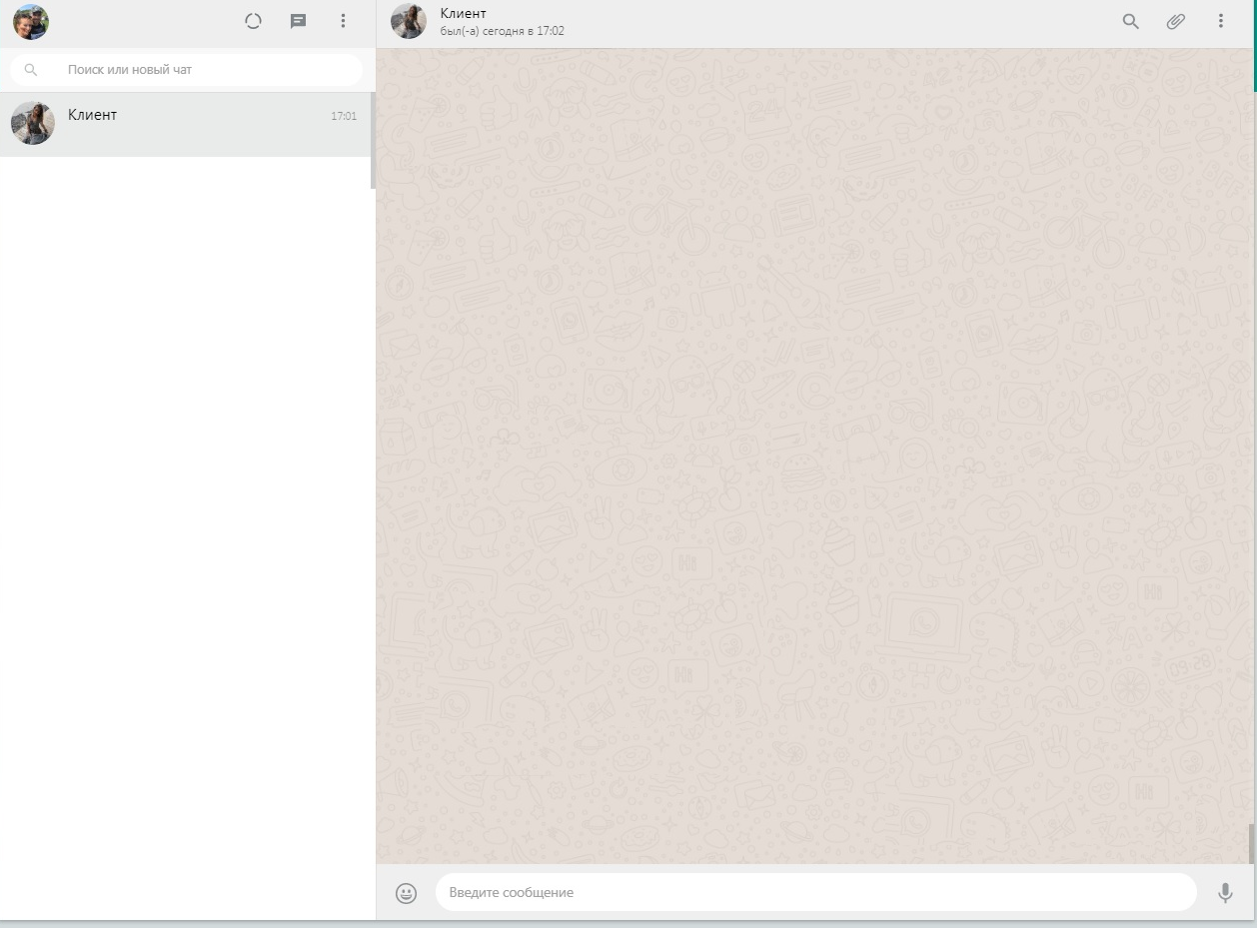
Клиент
Я могу потратить кредитные деньги на что-нибудь еще кроме высшего образования?
Нет. Вы можете оплатить только стоимость или часть стоимости высшего образования, а также обучение по повышению квалификации (аспирантура, магистратура и т.д.)
Клиент
Этот кредит я могу потратить в каких-то конкретных ВУЗах или в любых?
Часто задаваемые
вопросы клиентов
Вы можете учиться в любом ВУЗе на территории РФ. Главное, чтобы ВУЗ имел лицензию на право ведения образовательной деятельности
Клиент
Допустим, я решила куда хочу поступать. Когда нужно подать заявку на образовательный кредит?
Подать заявку можно сразу, как увидите свою фамилию в списке поступивших. Заключаете Договор на предоставление образовательных услуг с ВУЗом и подаете заявку
Клиент
Заявку долго будут рассматривать?
Не более 4 рабочих дней со дня предоставления полного пакета документов
#Управление внешней дистрибуции
#блок «Сеть продаж»

Slide 3
Клиент
Не понимаю, какой максимальный срок обучения и срок кредита?
Ограничений по сроку обучения нет.
Срок кредита состоит из периода обучения, трех месяцев на поиск работы и 10-и лет на погашение всей суммы. Получается, что, если обучение в ВУЗе займет 5 лет, то срок кредита составит 15 лет и 3 месяца
Часто задаваемые
вопросы клиентов
Клиент
Страховку к кредиту оформлять обязательно?
Нет. Страхование не обязательно
Клиент
На каких условиях я могу досрочно погасить кредит?
Да, можете без предварительного уведомления Банка. Минимальный размер досрочного платежа неограничен. Плата за досрочное погашение не взимается
Клиент
Я хочу получить второе высшее, мне дадут кредит?
Да. Получить кредит можно на любое высшее образование. Не важно, первое оно или нет
#Управление внешней дистрибуции
#блок «Сеть продаж»

Slide 4
Клиент
Если я не смогу вовремя внести ежемесячный платеж?
На этой случай предусмотрена неустойка - 20% годовых с суммы просроченного платежа
Клиент
А как деньги за обучение попадают в ВУЗ?
Часто задаваемые
вопросы клиентов
В безналичном порядке. Сумма кредита или его часть зачисляется на Ваш счет в Сбербанке, с последующим перечислением на счет Образовательного учреждения
Клиент
Я прописана в одном городе, а учиться буду в другом. Мне дадут кредит в городе, в котором я собираюсь учиться?
Да. Кредит предоставляется по месту постоянного проживания (регистрации) Заемщика или по месту фактического/юридического нахождения ВУЗа
Клиент
Спасибо.
#Управление внешней дистрибуции
#блок «Сеть продаж»

